Slide 1
সবাইকে
মুজিবীয় শুভেচ্ছা

Slide 3
মুজিব ১০০বর্ষ
মুজিববর্ষ-২০২০

Slide 4
আয়োজনে-
দাউদপুর বানাইল আলিম মাদ্রাসা
উপজেলা- তাড়াইল , জেলা- কিশোরগঞ্জ
dbam299@gmail.com

Slide 5
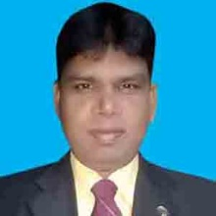
সম্পাদনায়-
মোঃ আব্দুল মজিদ
প্রভাষক
দাউদপুর বানাইল আলিম মাদ্রাসা
তাড়াইল , কিশোরগঞ্জ
19mdabdulmajid78@gmail.com

Slide 6
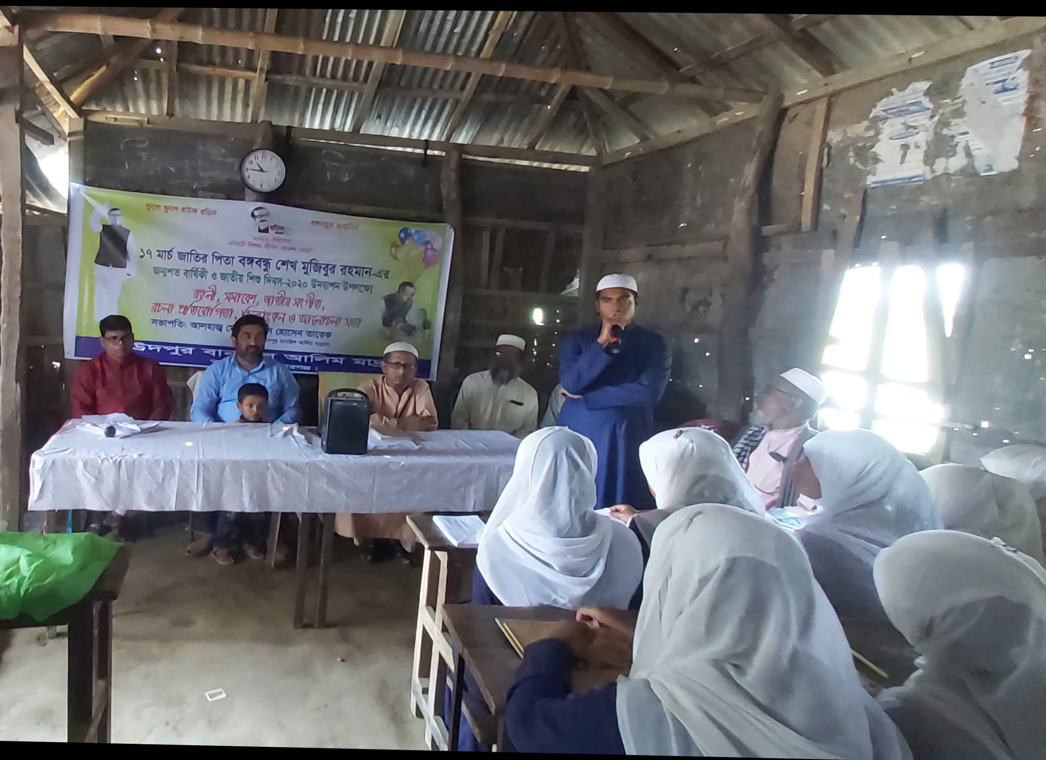
কোরআন থেকে তেলোয়াত

Slide 7
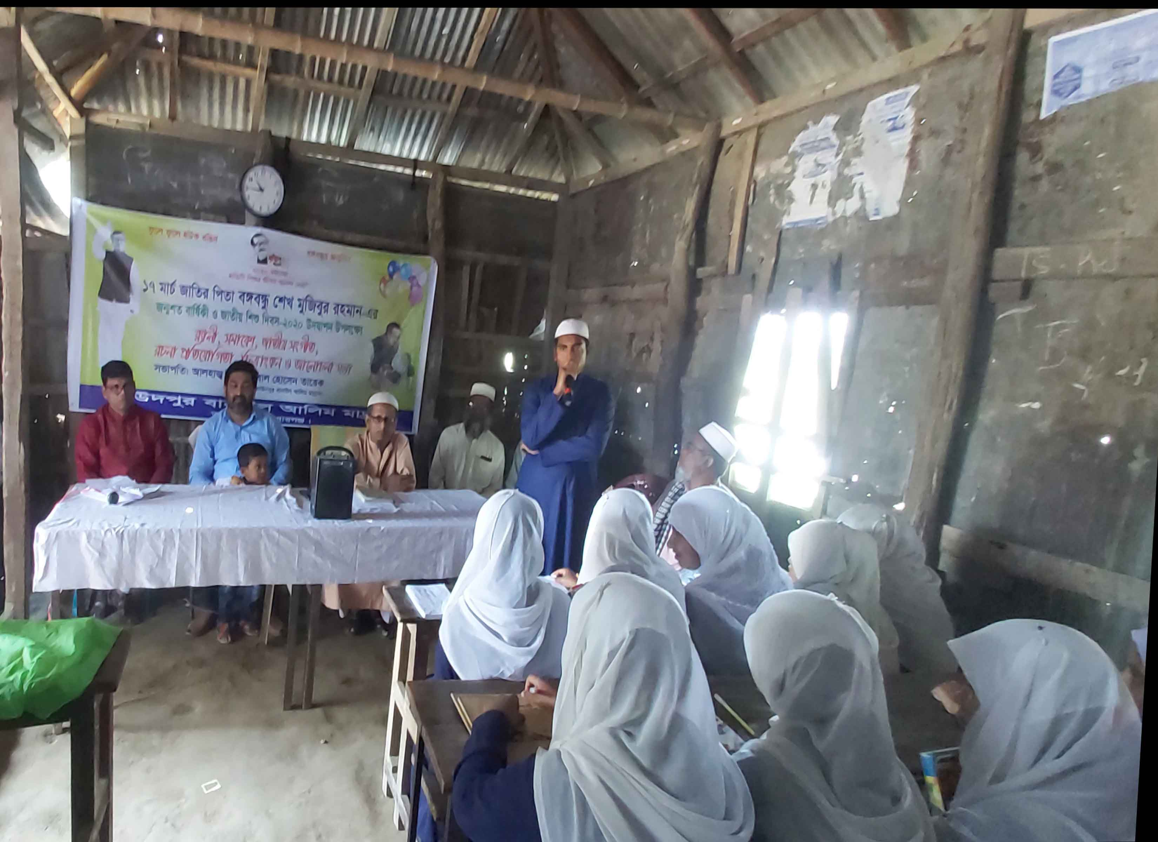
নাতে রাসূল

Slide 8
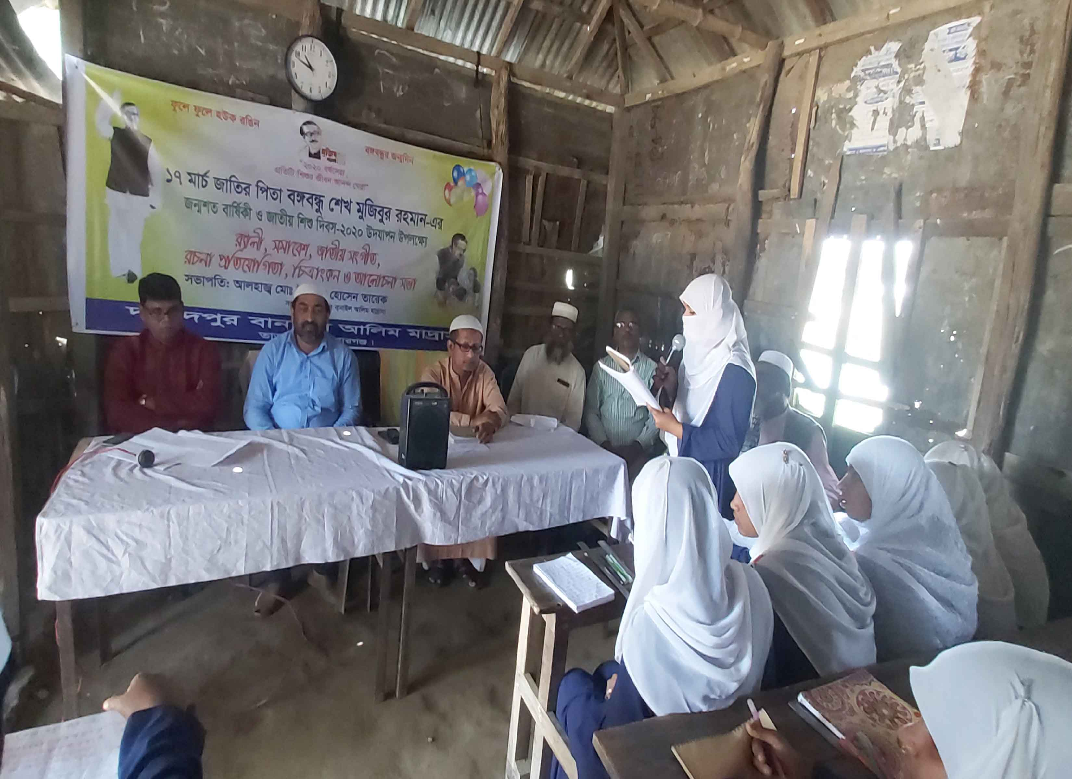
সংক্ষিপ্ত বক্তব্য

Slide 9
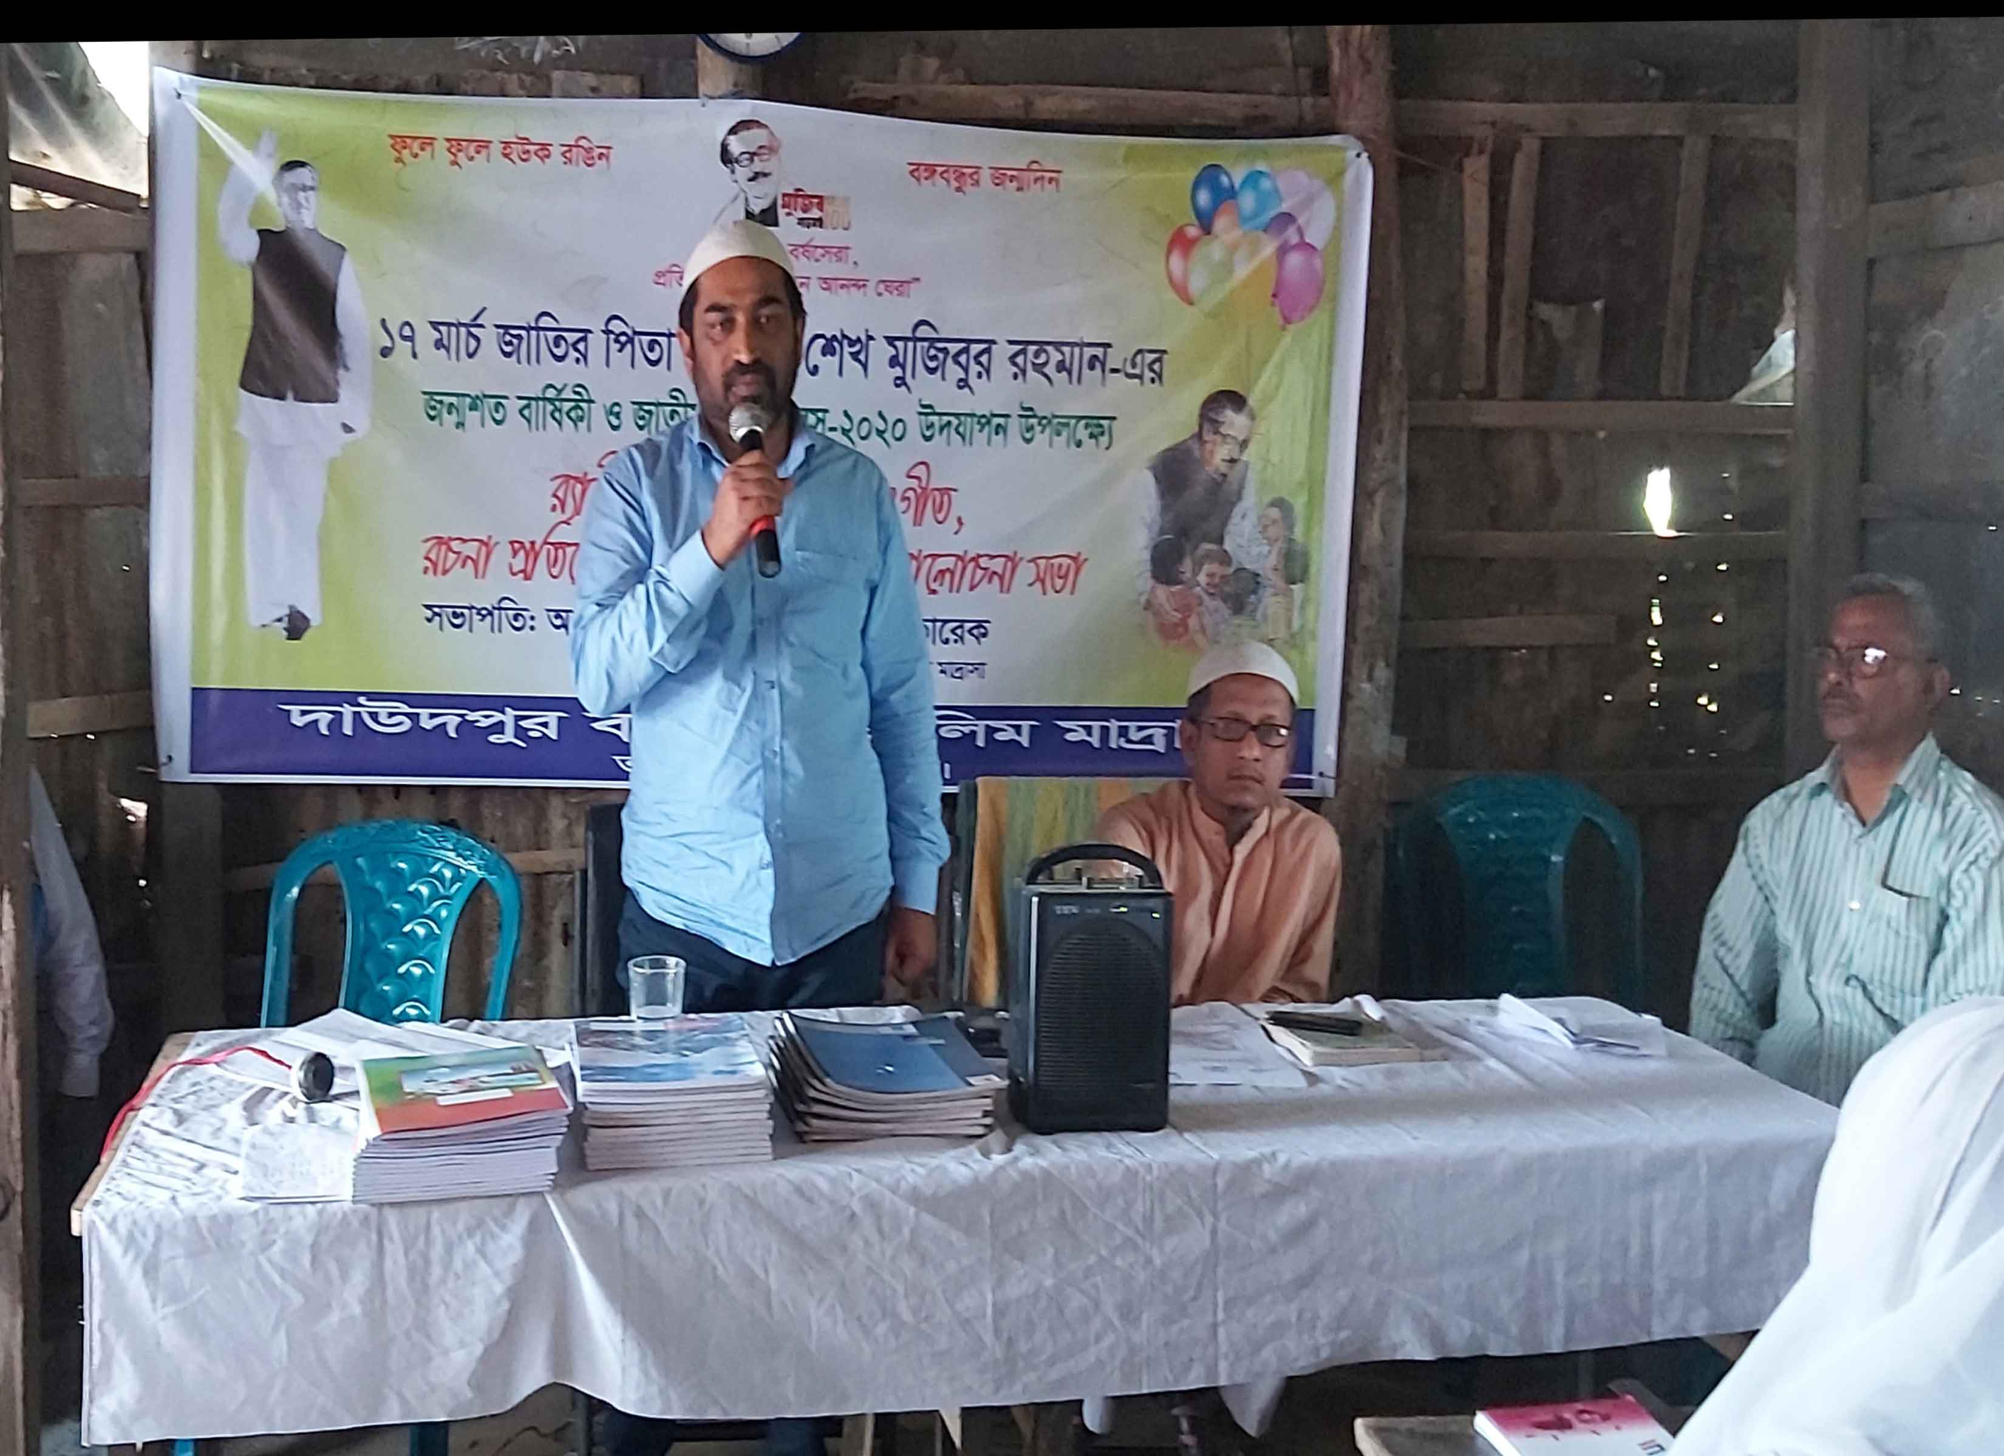
সভাপতির বক্তব্য

Slide 10
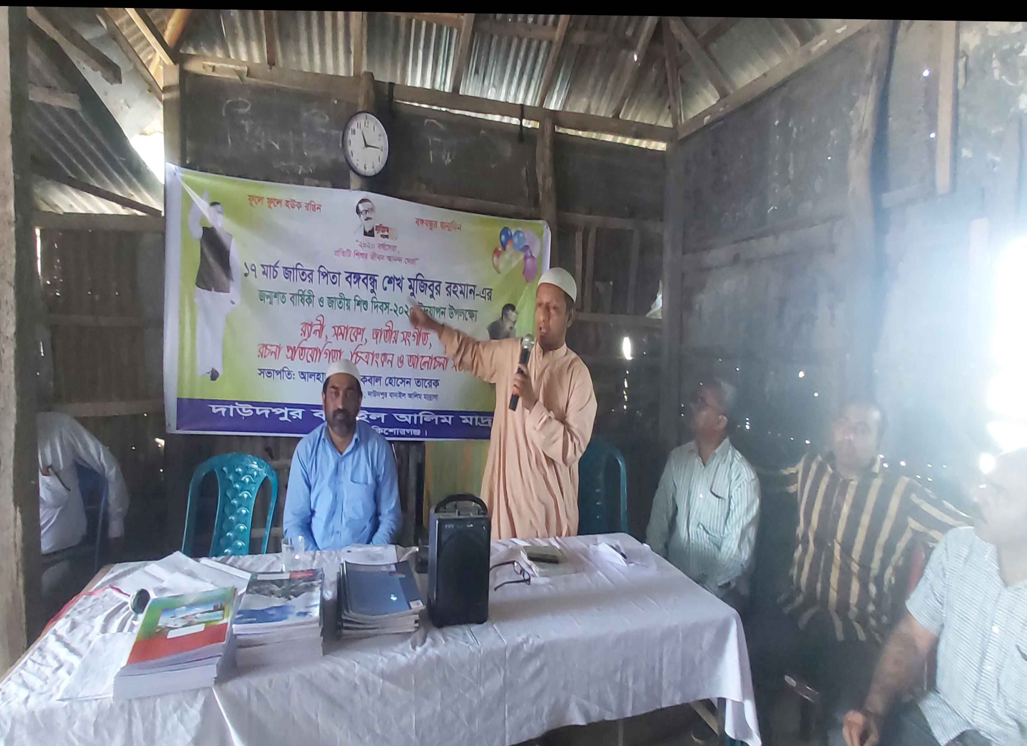
অধ্যক্ষের বক্তব্য

Slide 11
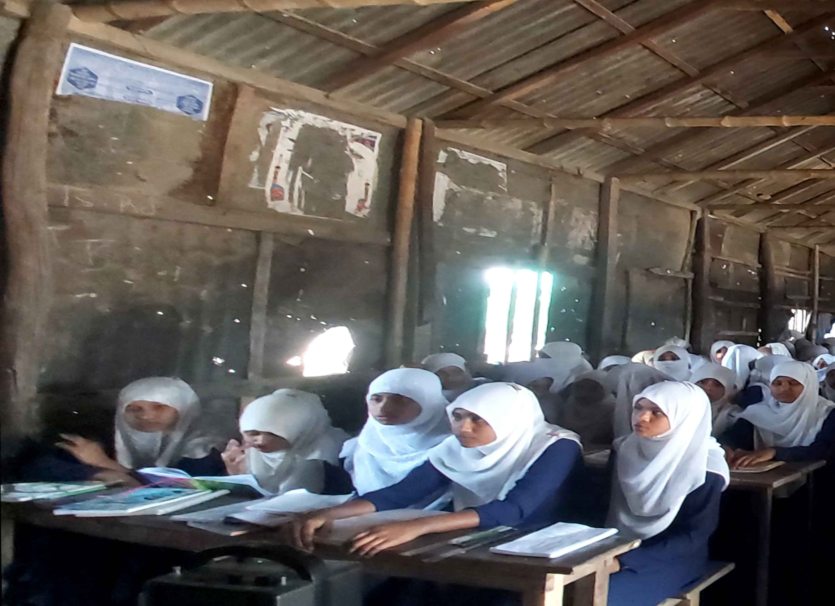
শিক্ষার্থী

Slide 12
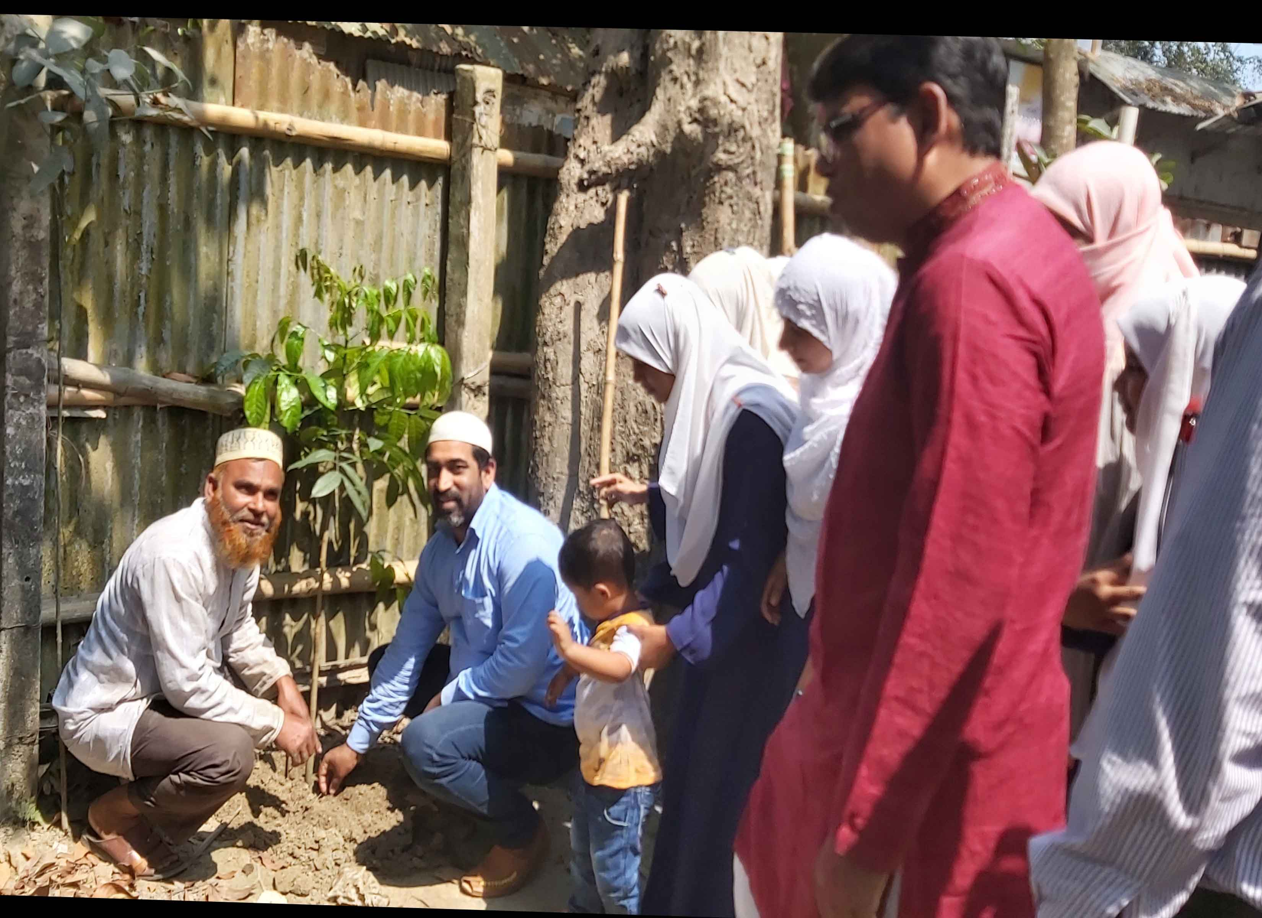
বৃক্ষ রোপণ কার্যক্রম

Slide 13
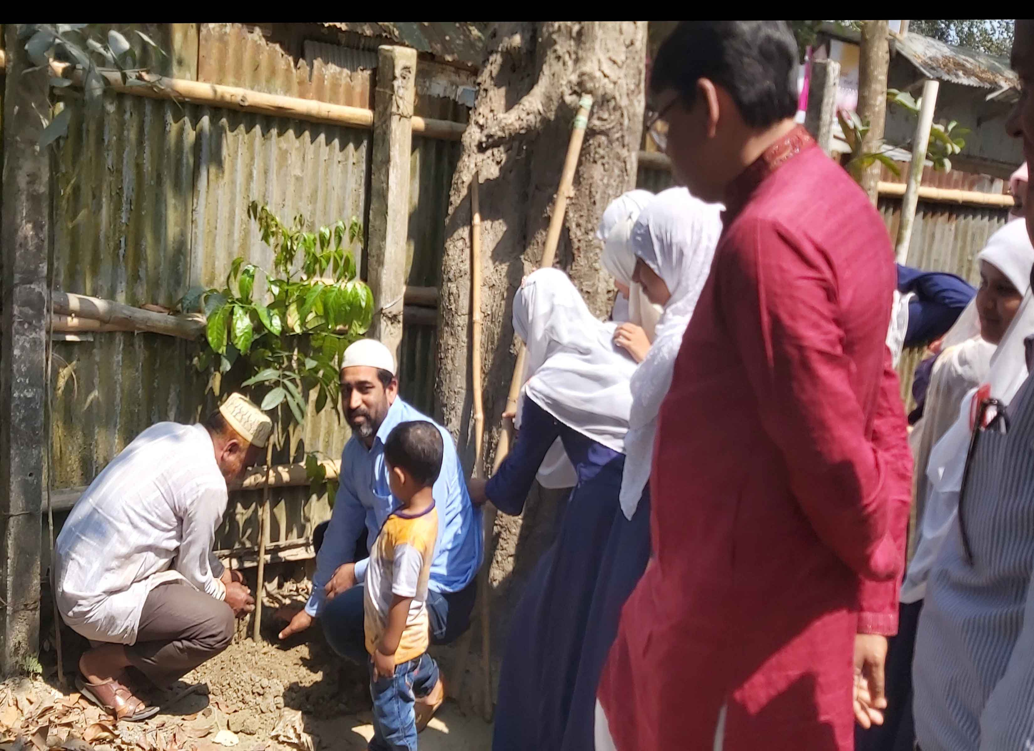
বৃক্ষ রোপণ কার্যক্রম

Slide 14
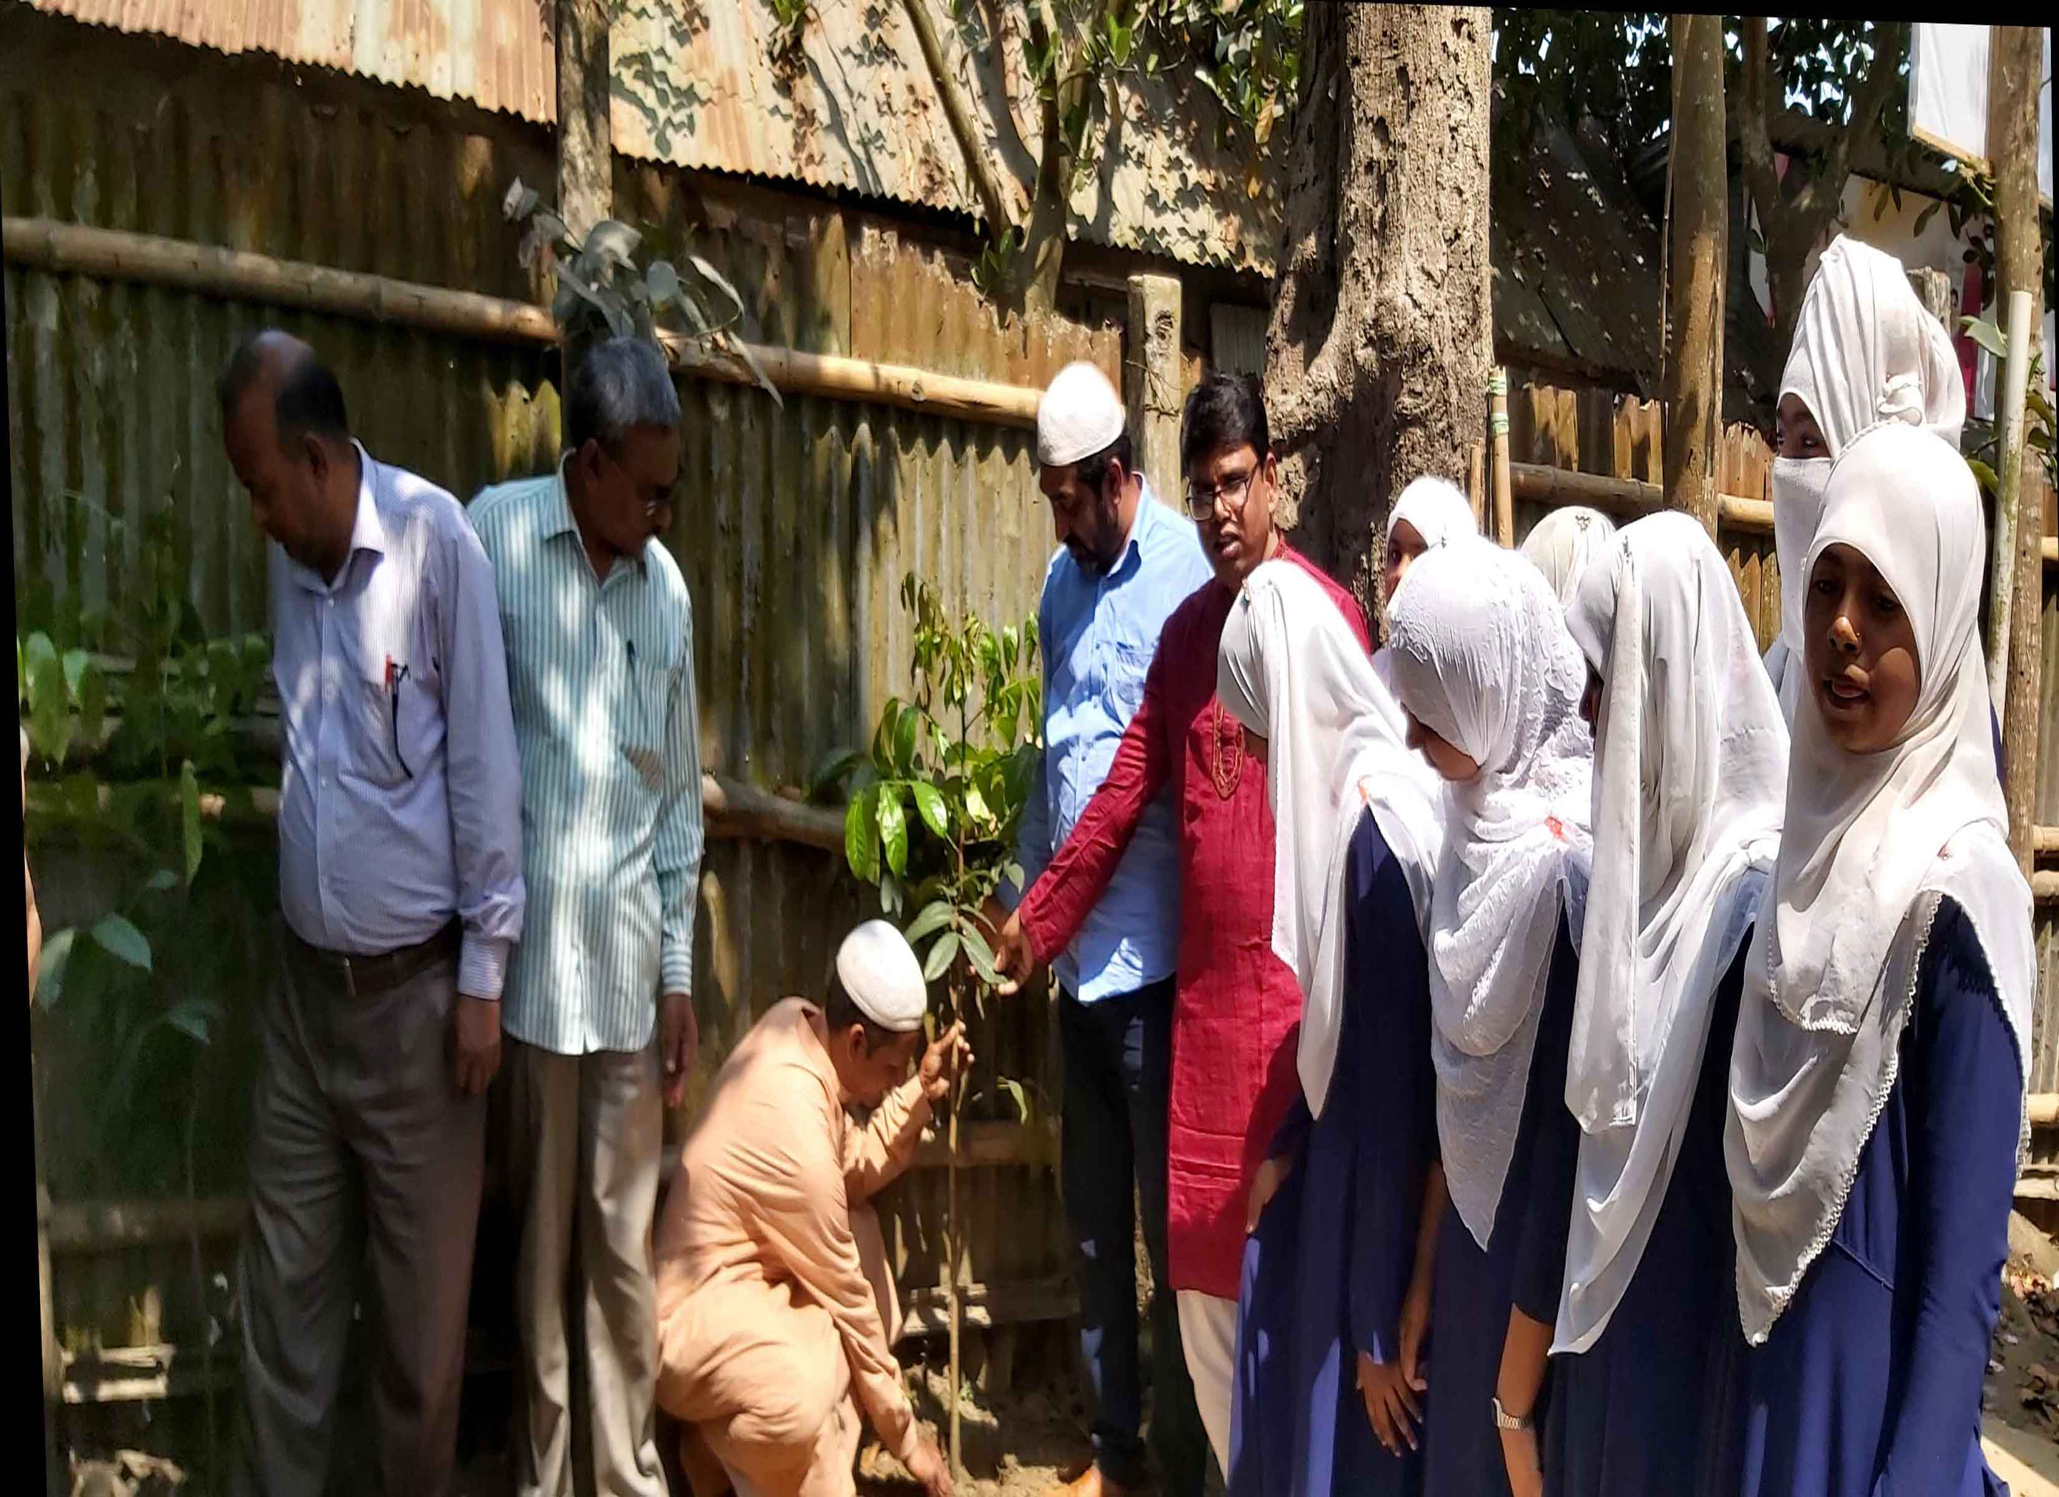
বৃক্ষ রোপণ কার্যক্রম

Slide 15
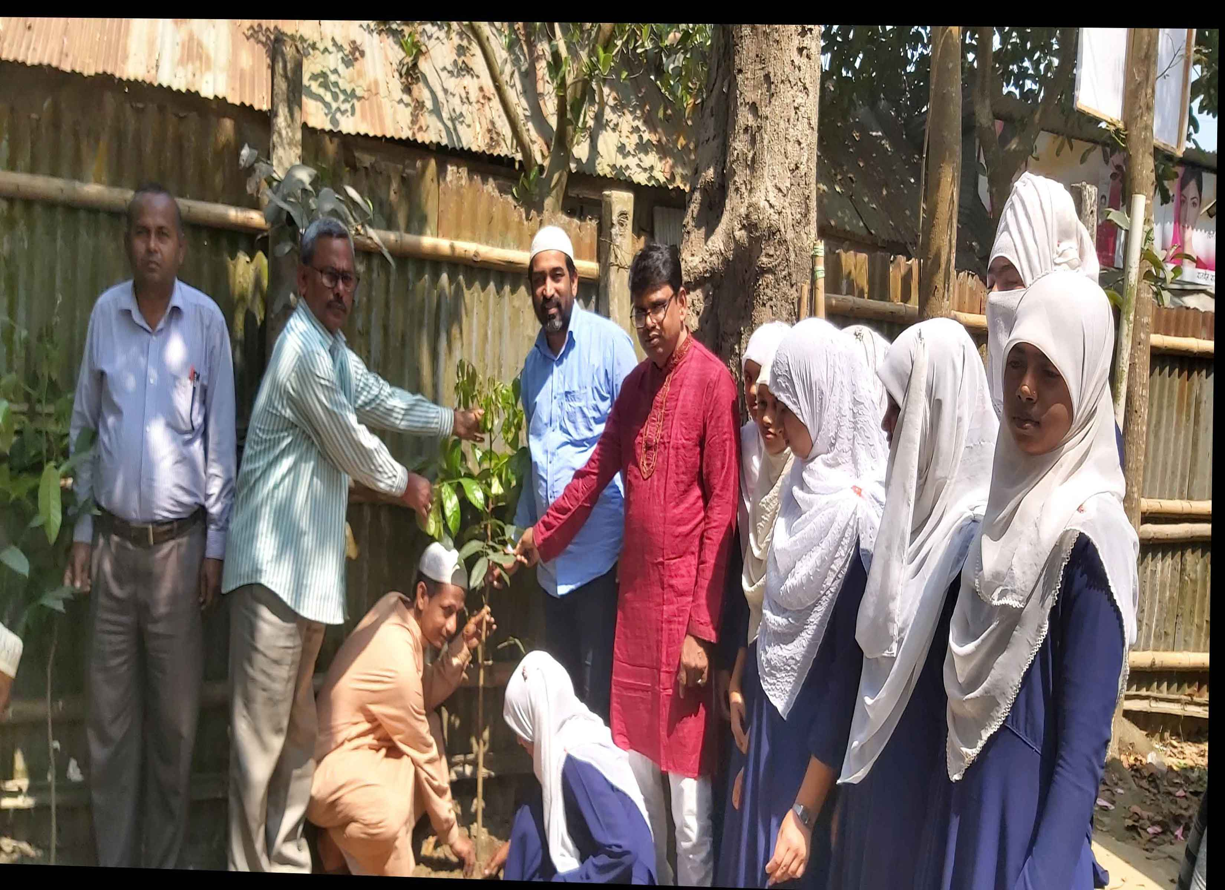
বৃক্ষ রোপণ কার্যক্রম

Slide 16
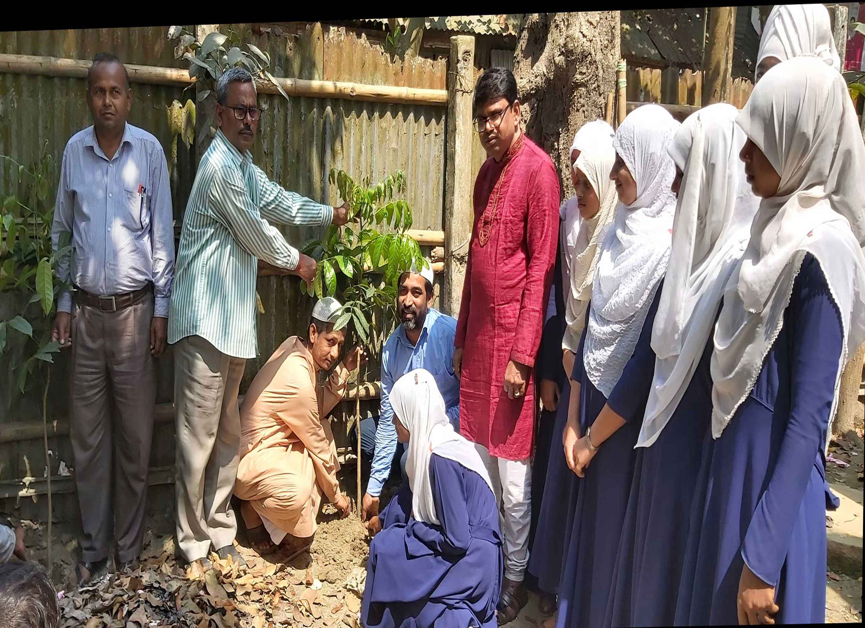
বৃক্ষ রোপণ কার্যক্রম

Slide 17
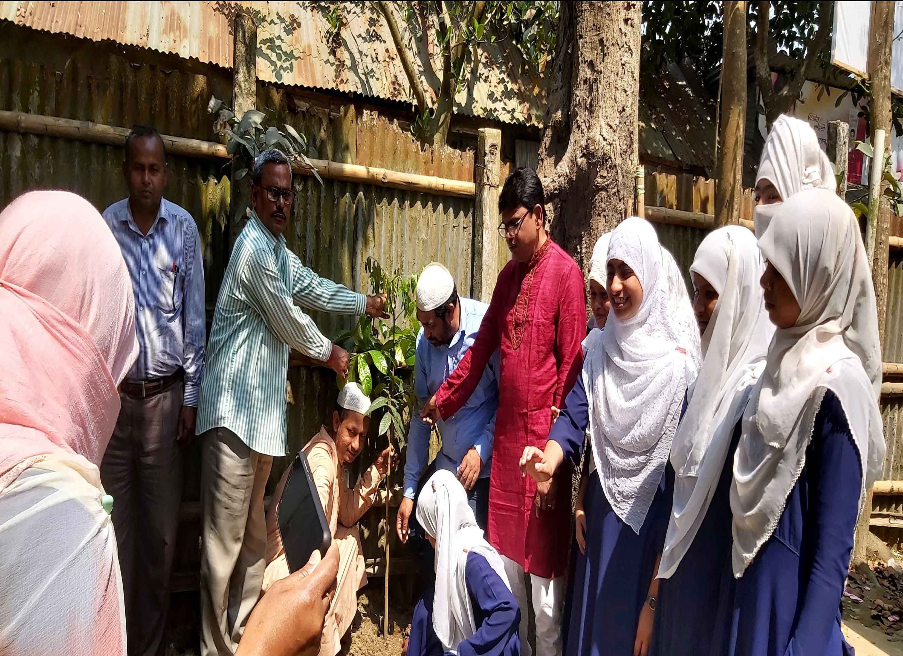
বৃক্ষ রোপণ কার্যক্রম

Slide 18
সবাইকে
ধন্যবাদ

